Slide 1
대학생활과 금융
금융의 역할과 주요 금융지표

Slide 2
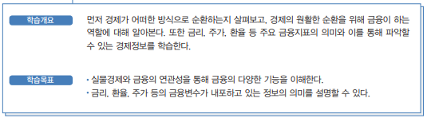
학습 개요 및 목표

Slide 3
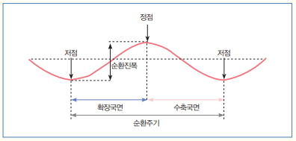
경제의 순환과 금융
국민 경제의 순환

Slide 4
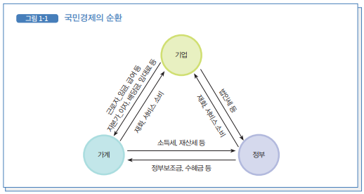
경제의 순환과 금융
경제의 순환과 금융
경제의 순환은 자금(金)의 융(融)통, 즉 금융을 매개로 이루어짐

Slide 5
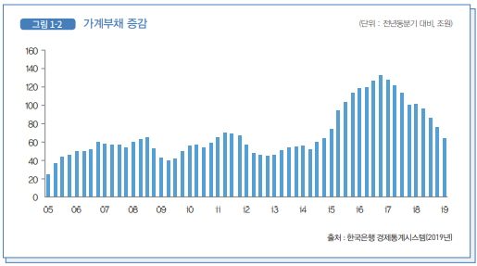
경제의 순환과 금융
금융의 기능
자금중개 기능
거래비용 절감 기능
가계에 자산관리수단 제공 기능
투자기회 제공 기능
위험관리수단 제공 기능

Slide 6
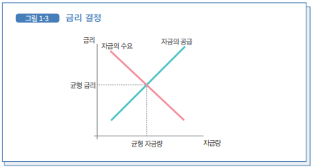
주요 금융 지표
금리(이자율)
돈을 빌린 사람이 일정기간 돈을 사용한 대가로 돈을 빌려준 금융회사에 지급하는 것
기간당 원금에 대 한 이자의 비율을 이자율 또는 금리
금리의 결정

Slide 7
주요 금융 지표
금리의 영향
가계 소비
기업 투자
물가수준
국가 간 자본이동 등
각국의 중앙은행은 기준금리를 조정하여 시장 금리에 영향을 줌으로써 경제전체의 흐름을 안정화 도모

Slide 8
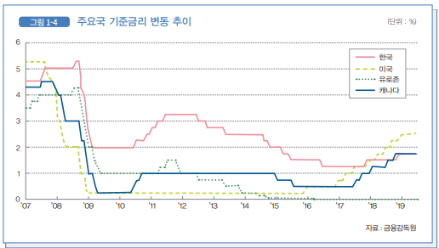
주요 금융 지표
금리의 종류
기준금리
우리나라 중앙은행인 한국은행이 국내 물가, 경기 및 금융·외환시장 상황, 세계경제의 흐름 변화 등을 종합적으로
고려하여 금융통화위원회의 의결을 거쳐 결정하는 정책금리

Slide 9
주요 금융 지표
금리의 종류
시장금리
기간에 따라 단기금리와 장기금리로 구분(1년 기준)
대체로 장기금리가 단기금리보다 높은 데 이는 자금을 빌리는 사람이 장기간 안정적으로 돈을 사용할 수 있는 이익이 있기 때문에 더 높은 이자를 지급
시장금리는 신용도에 따라 차이
금융회사는 거래상대방의 신용상태를 파악하기 위해서 신용평가회사를 활용
세계 3대 신용평가사: Moody’s, S&P, Fitch IBCA
우리나라: NICE신용평가, 한국신용평가, KCB 등

Slide 10
주요 금융 지표
금리의 종류
명목금리와 실질금리
화폐의 가치는 물가 변동에 영향을 받음
명목 금리: 물가 변동을 고려하지 않은 금리, 금융회사가 공시하는 예금 및 대출 금리와 금융시장 에서 결정되는 국고채 및 회사채 금리
실질금리: 명목금리에서 물가상승분을 뺀 금리

Slide 11
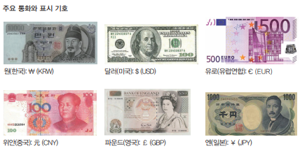
주요 금융 지표
환율
국가 간 화폐의 교환비율
우리나라는 외국 화폐 1단위에 상응하는 원화 가격을 환율로 표시하는 자국통화표시법 사용

Slide 12
주요 금융 지표
환율
환율의 결정과 변동
외화의 수요와 공급에 따라 외환시장에서 결정
외화 수요: 상품 및 서비스 수입, 자본유출, 내국인의 해외투자, 내국인의 해외여행 등에 의해 발생
외화 공급: 상품 및 서 비스 수출, 자본유입, 외국인의 국내투자, 외국인의 국내여행 등에 의해 발생
환율 변동
환율 상승: 외화 수요 증가(한국의 수입 증가, 국민들의 외국여행 증가 그리고 자본의 유출 등), 원화 가치 하락, 원화 약세, 원화 평가 절하

Slide 13
주요 금융 지표
환율
환율의 영향
경제주체들의 외화수요에 따라 서로 다른 영향 미침
환율 상승
수출품의 외화표시 가격이 하락, 수출 증가,
수입품 가격 상승, 수입 감소, 경상 수지 흑자
수출 증대를 통해 경제성장이나 경기회복에 도움
원자재 및 부품 등 수입품 가격이 오르면서 국내 물가가 상승
수입 기계류 가격도 올라서 투자비용이 상승
외화표시 부채의 상환 부담이 높아짐
환율이 높거나 낮은 것 중 어느 것이 우리 경제에 더 유리하다 거나 불리하다고 말하기는 어려움
정책당국은 환율변동성이 높아질 때 외환시장 개입을 통해 환율을 안정시킴

Slide 14
주요 금융 지표
주가
주식과 주식 시장
주식은 주식회사가 자본금 조달을 위해 발행하는 증권
주식시장은 시장 경제의 꽃
주식시장은 발행시장과 유통시장으로 구분
주식 유통시장은 크게 유가증권시장(KOSPI market), 코스닥(KOSDAQ)시장, 코넥스(KONEX)시장

Slide 15
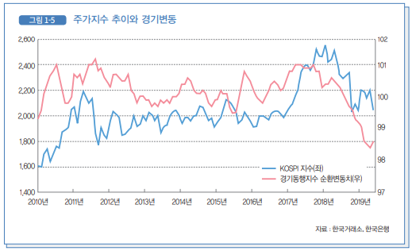
주요 금융 지표
주가
주가지수와 경기변동
주식시장의 성과를 파악하기 위 하여 평균적으로 주식가격이 올랐는지 떨어졌는지를 판단할 수 있는 지표(index) 필요
주가지수의 변동은 경제상황을 판단하게 해주는 지표

Slide 16
주요 금융 지표
주가
우리나라 주가지수
코스피(KOSPI: Korea Composite Stock Price Index): 우리나라 한국거래소(KRX: Korea Exchange)에 상장되어 유가증권시장에서 거래되는 주식의 시가총액을 기준 시점과 비교하여 나타낸 지수
코스피200(KOSPI 200: Korea Stock Price Index 200)
주요국 주가지수
뉴욕증권거래소(NYSE: New York Stock Exchange)
다우존스 산업평균지수(DJIA: Dow Jones Industrial Average)
일본의 니케이(Nikkei Stock Average Index)지수
중국의 상하이종합지수(Sanghai Composite Index)

